Slide 1
Indicadores da FEE: municípios, Coredes e
Regiões funcionais
Prof. Ricardo Dagnino
Departamento Interdisciplinar
Universidade Federal do Rio Grande do Sul
Maio de 2018

Slide 2
3 níveis de análise
9
496
28
Regiões Funcionais
Coredes
Municípios

Slide 3
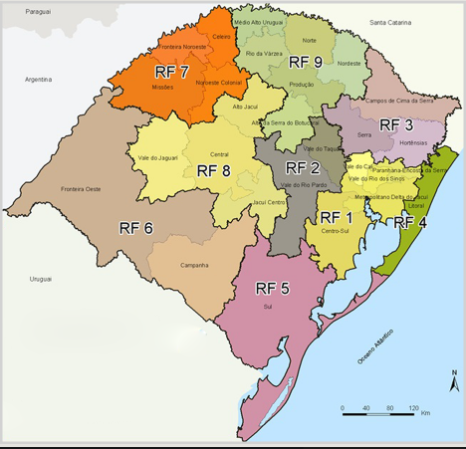
Regiões Funcionais dos Coredes
Região Funcional | Coredes
RF1 | Metropolitano Do Delta Do Jacuí, Centro Sul, Vale Do Caí, Vale Do Rio Dos Sinos, Paranhana-Encosta da Serra
RF2 | Vale Do Rio Pardo, Vale Do Taquari
RF3 | Campos De Cima Da Serra, Hortênsias, Serra
RF4 | Litoral Norte
RF5 | Sul
RF6 | Campanha E Fronteira Oeste
RF7 | Fronteira Noroeste, Missões, Noroeste Colonial, Celeiro
RF8 | Alto Jacuí, Central, Jacuí-centro, Vale Do Jaguari
RF9 | Alto Da Serra Do Botucarai, Médio Alto Uruguai, Nordeste, Norte, Produção, Rio Da Várzea
http://planejamento.rs.gov.br/28-regioes

Slide 4
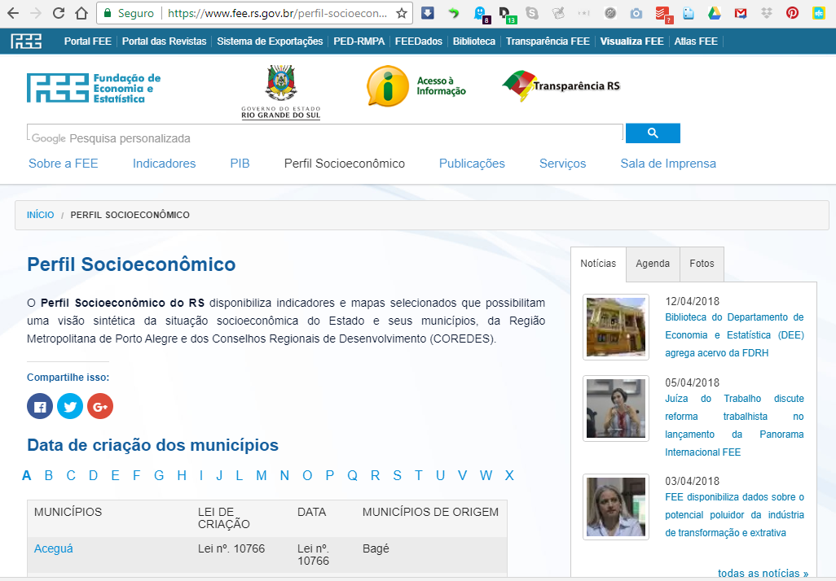
https://www.fee.rs.gov.br/perfil-socioeconomico

Slide 5
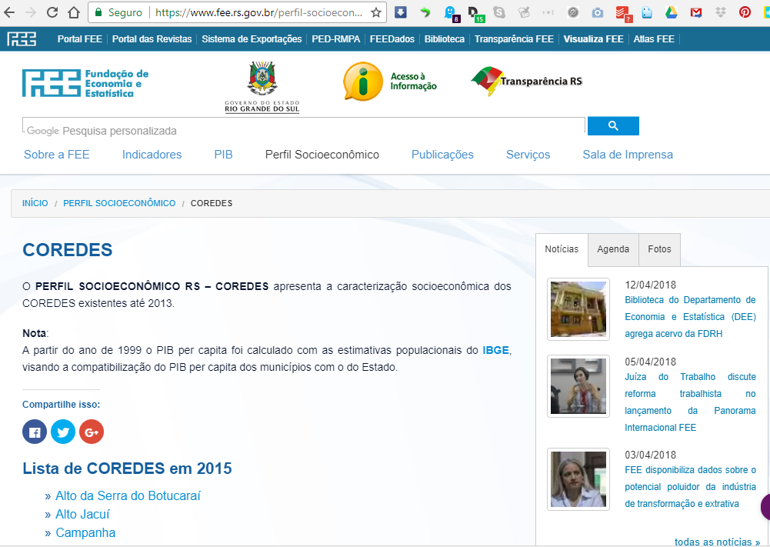
https://www.fee.rs.gov.br/perfil-socioeconomico/coredes/

Slide 6
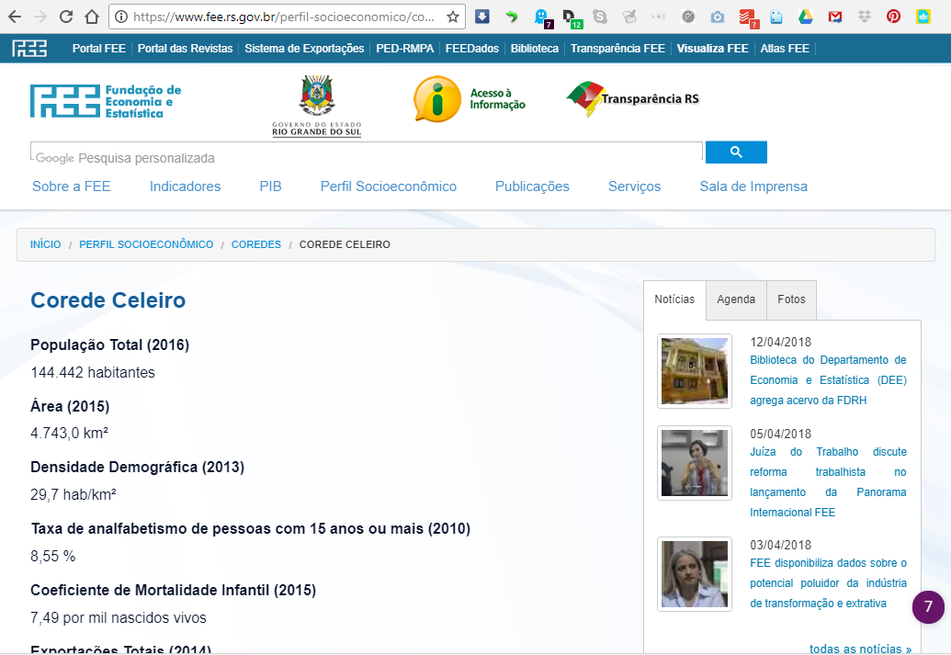
https://www.fee.rs.gov.br/perfil-socioeconomico/coredes/detalhe/?corede=Celeiro

Slide 7
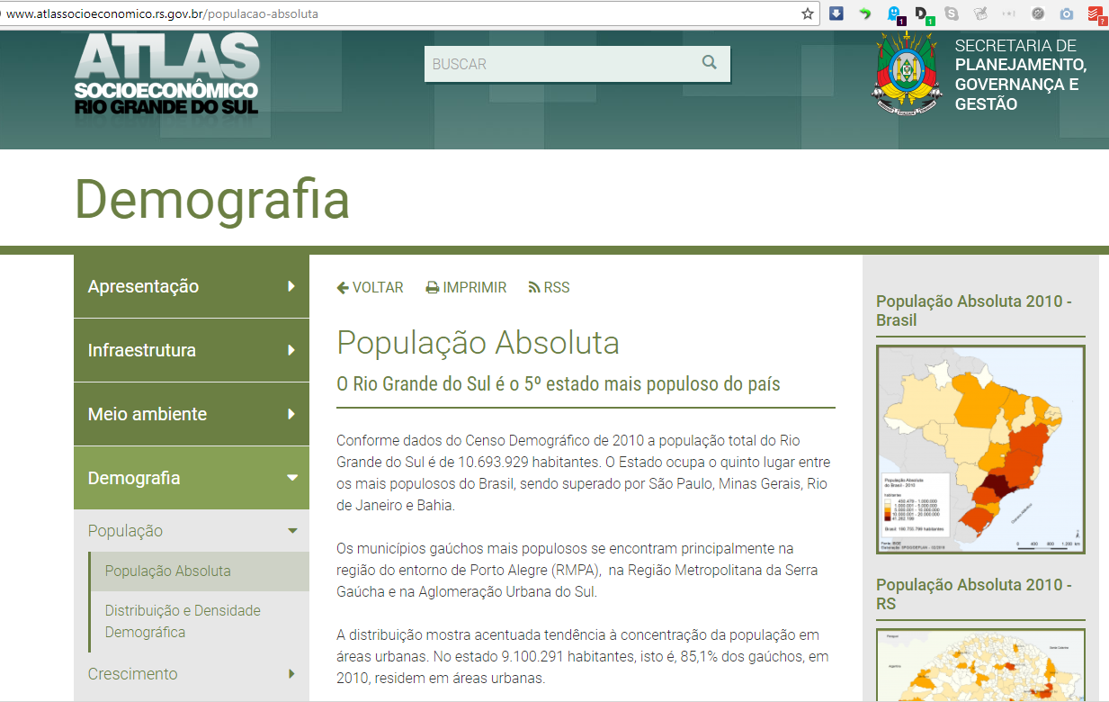
http://www.atlassocioeconomico.rs.gov.br/populacao-absoluta

Slide 8
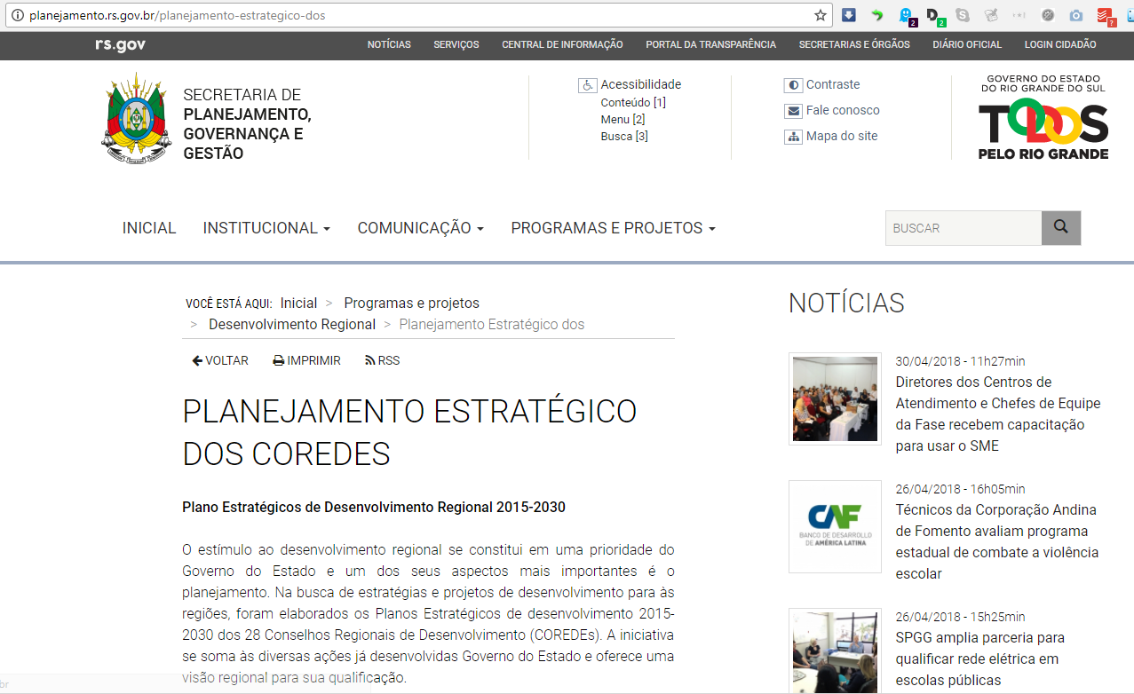
http://planejamento.rs.gov.br/planejamento-estrategico-dos

Slide 9


Slide 10
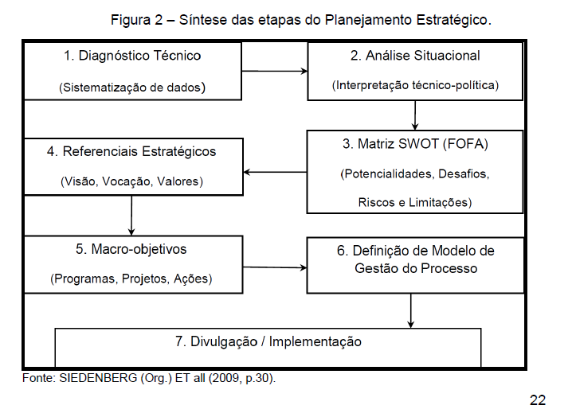
Síntese das etapas de Planejamento estratégico
COREDE Celeiro - p. 22

Slide 11
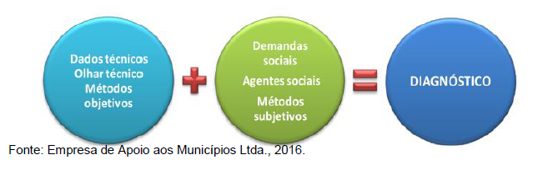
Componentes do Diagnóstico
COREDE Celeiro - p. 23

Slide 12
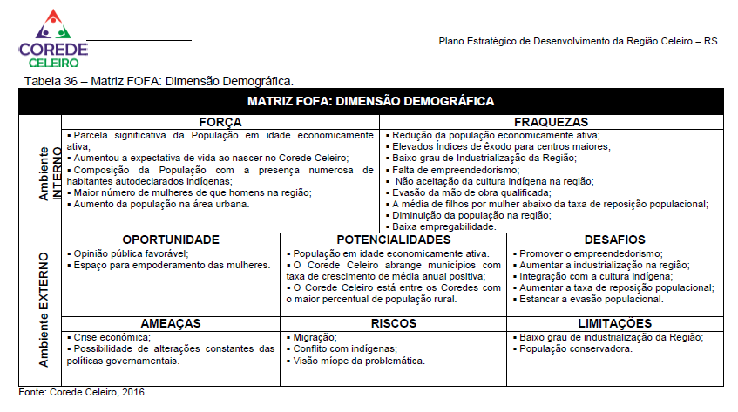
Matriz FOFA
COREDE Celeiro - p. 126

